Slide 1


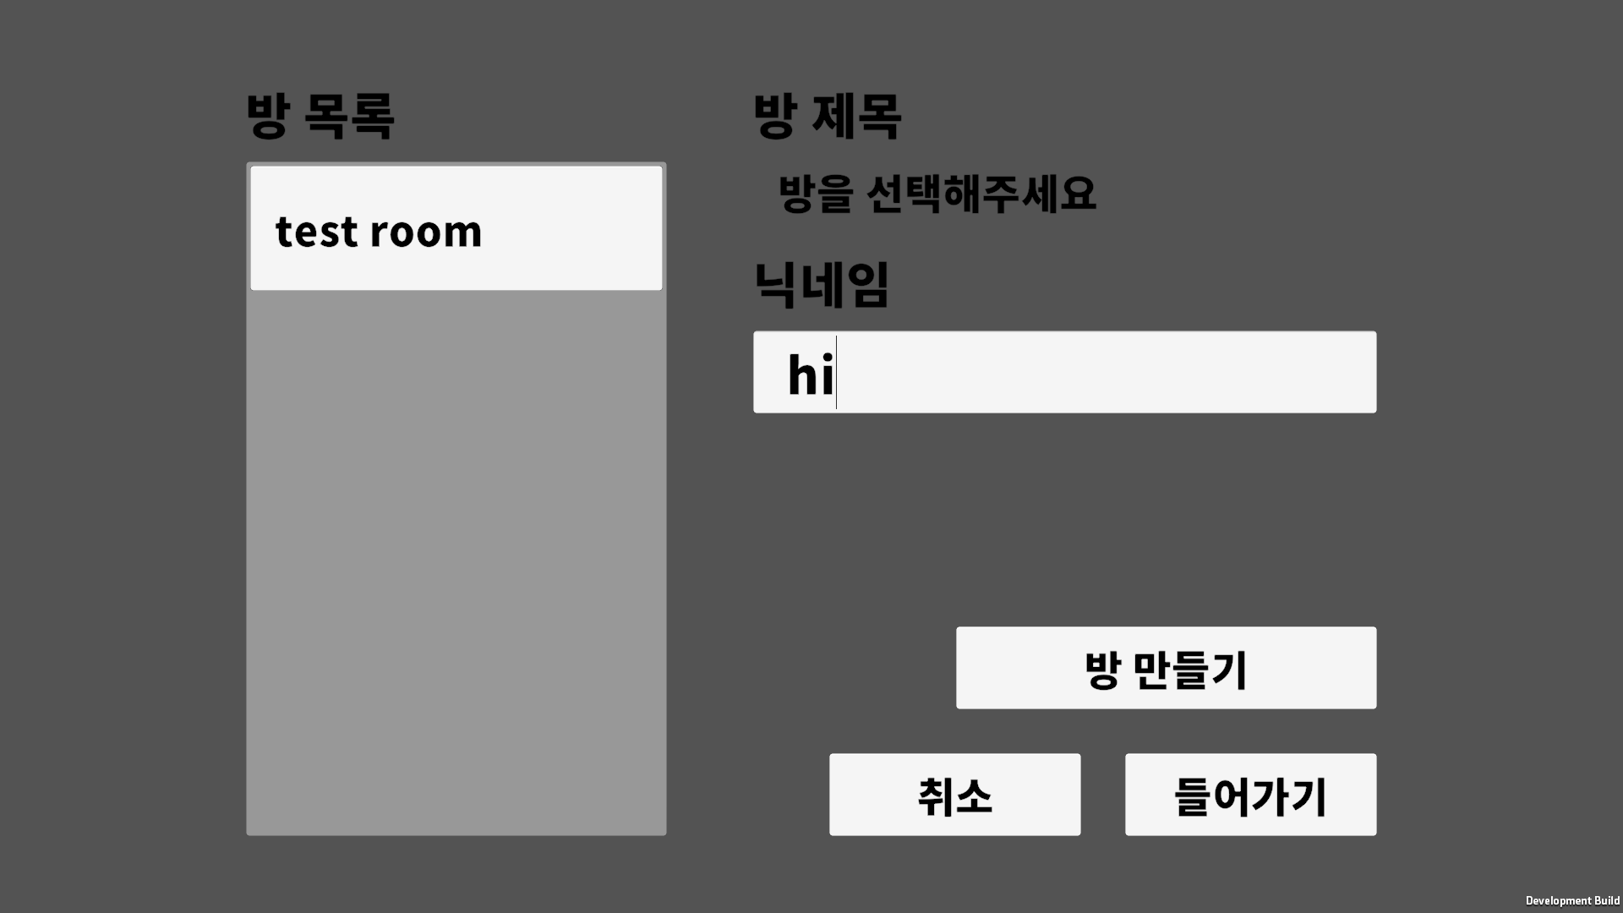
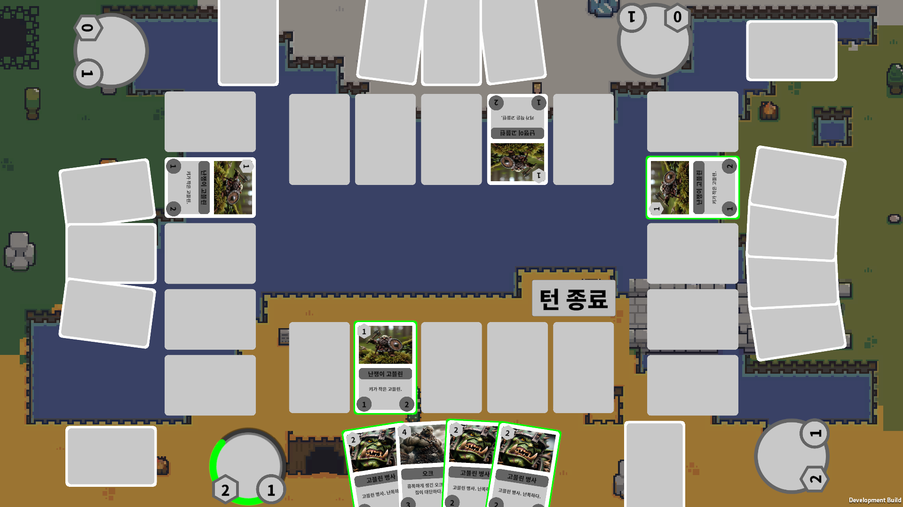
멀티플레이 TCG
라온 20195276 한만성 | 라온 20195163 민경환 | 라온 20195281 황승원
개발 환경
Unity 2022.3.4f1
작품 개요
Photon Engine 2
이 게임은 네트워크 연결을 통해 서버와 통신하여 진행되는 멀티플레이 트레이딩 카드 게임(TCG)입니다. 4명이 플레이하며, 각 플레이어들은 자신의 차례가 오면 카드를 내놓거나 상대방 카드 또는 플레이어를 공격 할 수 있습니다.
작품 설명
실행 방법
게임이 시작되면 플레이어마다 체력과 카드를 필드에 배치하기 위한 비용(Cost)과 각자의 덱(카드 뭉치)이 주어집니다. 총 4인이 플레이하며 본인의 카드를 이용해 다른 플레이어들을 공격하여 마지막 최후의 1인이 되면 승리합니다.
1. 게임을 실행하게 되면 메인 화면에 게임 시작 버튼을 누릅니다.
2. 본인의 닉네임을 입력하고 방 제목을 지정하여 방을 만듭니다.
3. 나머지 플레이어들은 1번을 진행한 상태로 왼쪽에 방 목록에서 해당 플레이어의 방을 찾아 들어갑니다.
4. 플레이어 4명이 모두 차게 되면 덱을 셔플하고 접속한 순서대로 플레이 순서를 정하게 됩니다.
작품 사진
씨애랑 소프트웨어 전시회 23.11.02 - 11.04

